Slide 1
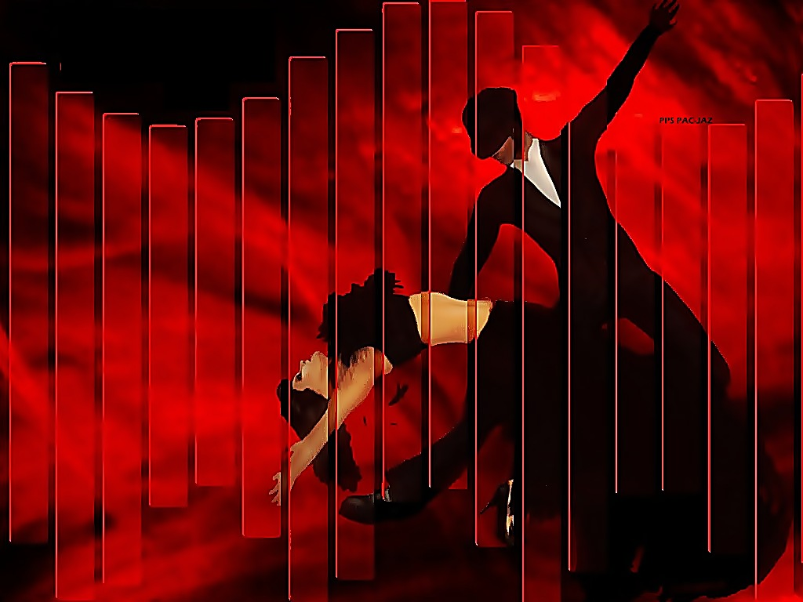
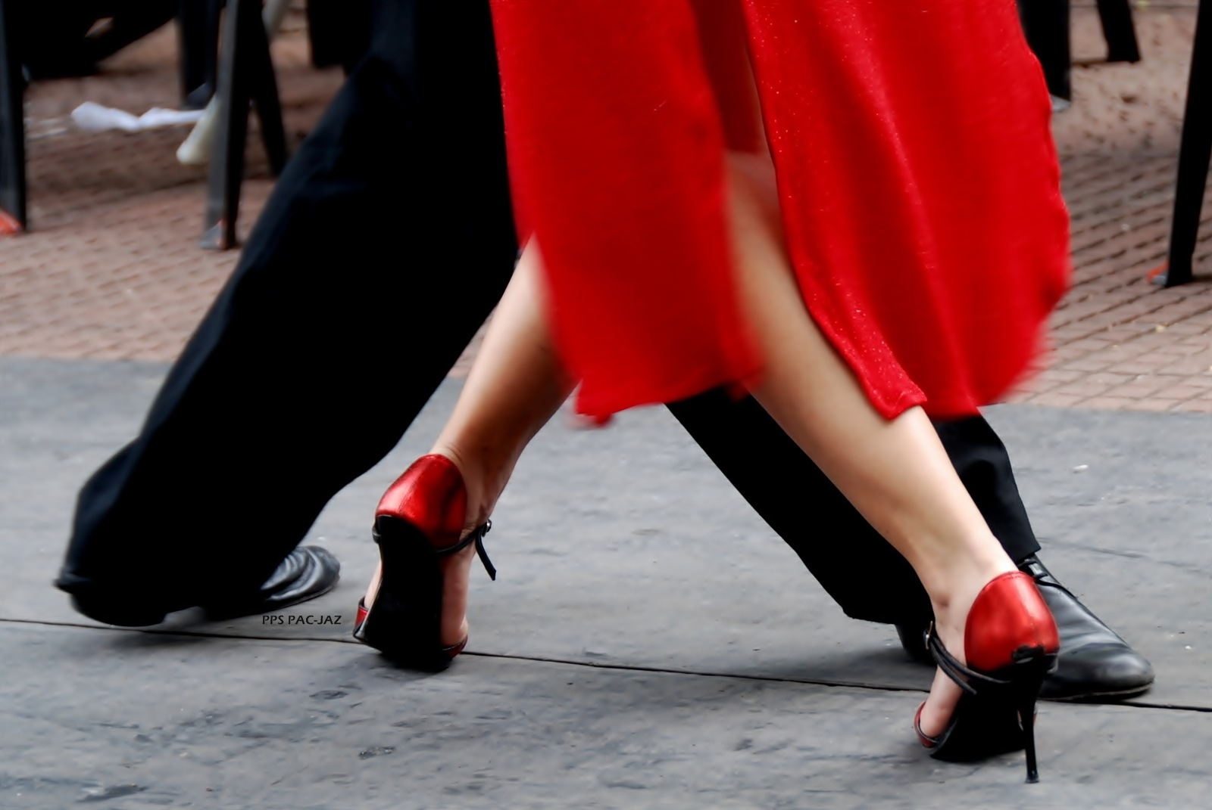
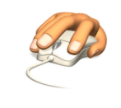

Su Majestad
El Tango
Click para avanzar

Slide 2
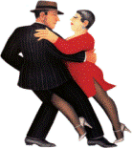
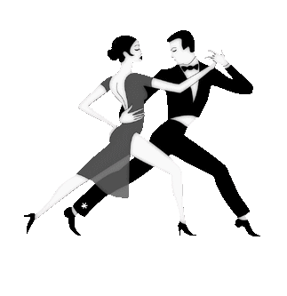
Has click en cada cuadro para escuchar
las respectivas canciones
El día que me quieras
-Carlos Gardel-
Caminito
-Carlos Gardel-
Cambalache
-Roberto Goyeneche-
En esta tarde gris
-Julio Sosa-
Volver
-Carlos Gardel-
Sus ojos se cerraron
-Carlos Gardel-
Así Se Baila El Tango
-Adriana Varela-
Yira yira
-Carlos Gardel-
Por una cabeza
-Carlos Gardel-
A media luz
-Hugo del Carril-
Cuartito azul
-Argentino Ledesma-
Mano a mano
-Julio Sosa-

Slide 3
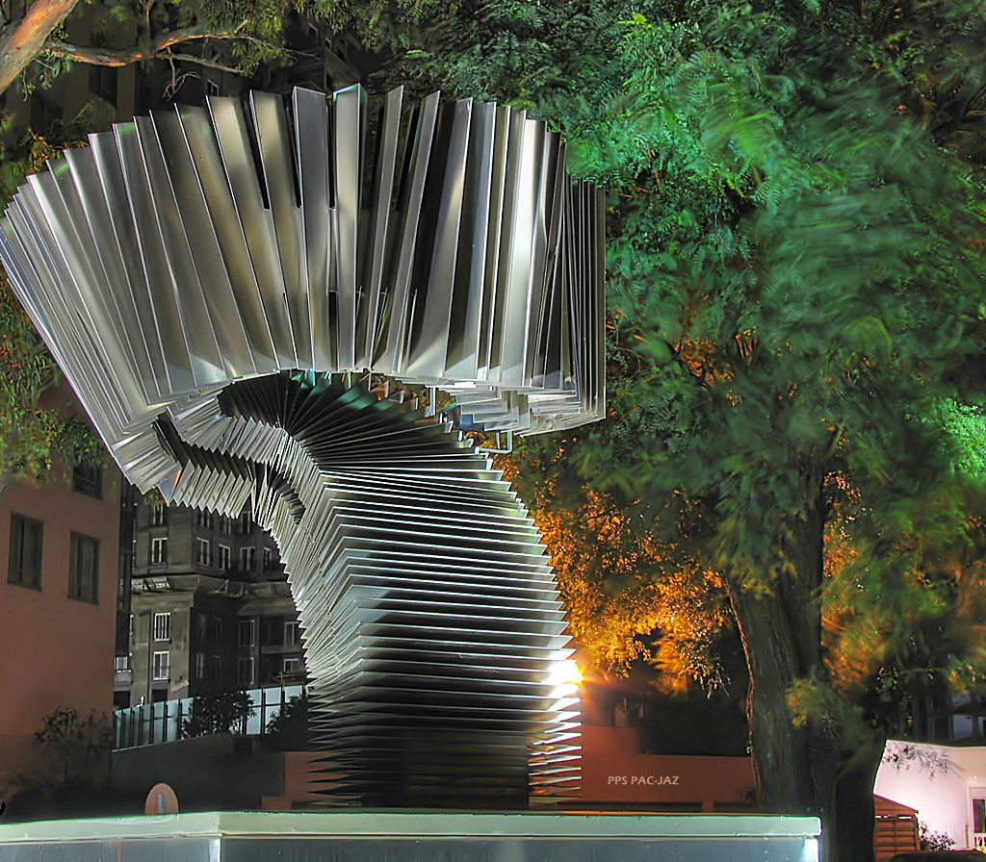
Monumento Al Tango
En Buenos Aires
Click para avanzar y ver las diapositivas con imágenes

Slide 4
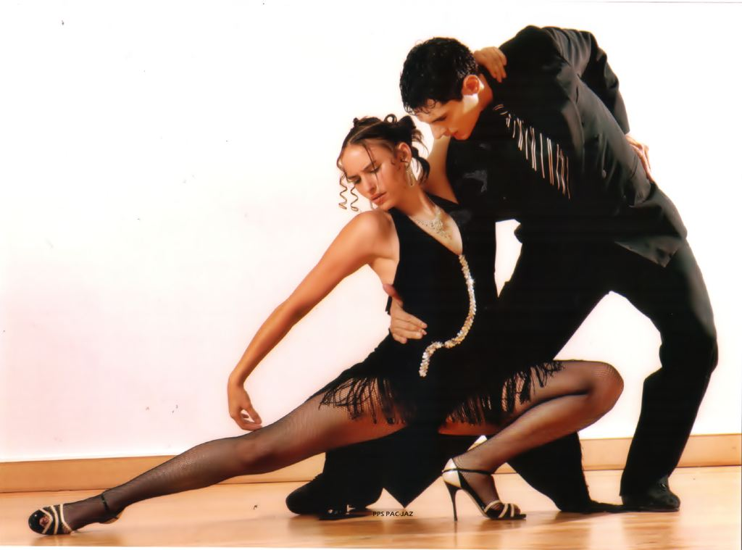
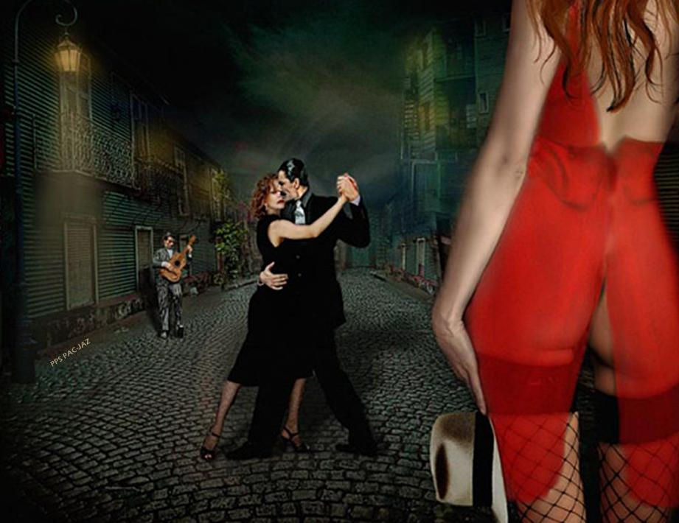
Volver al índice de canciones

Slide 5
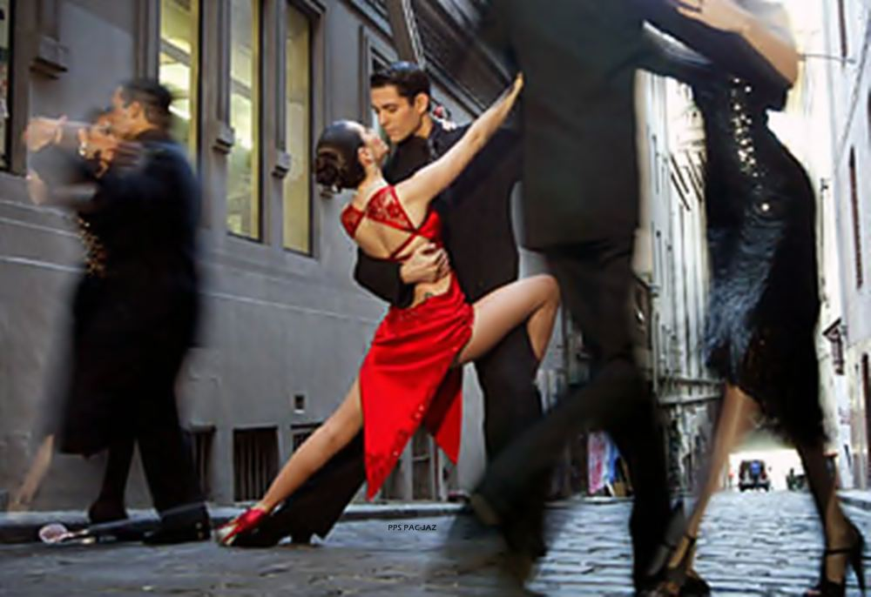
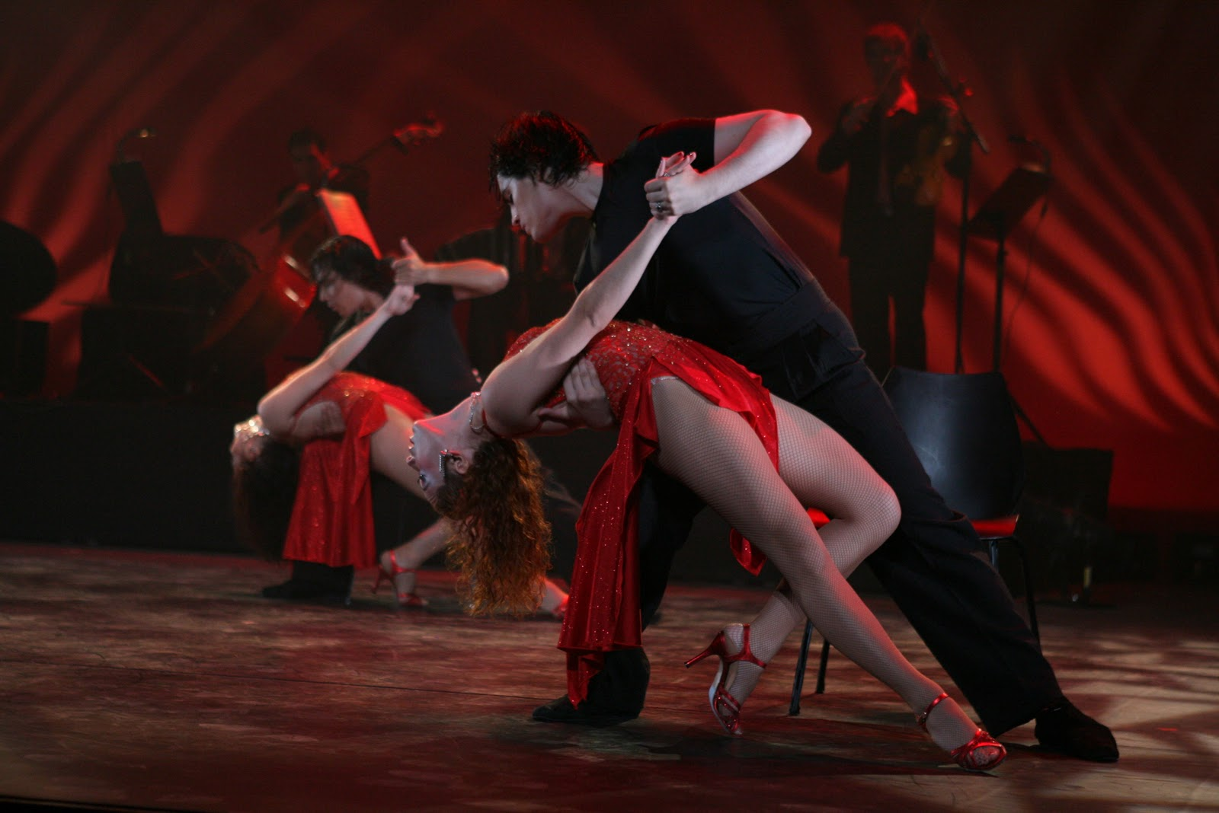
Volver al índice de canciones

Slide 6
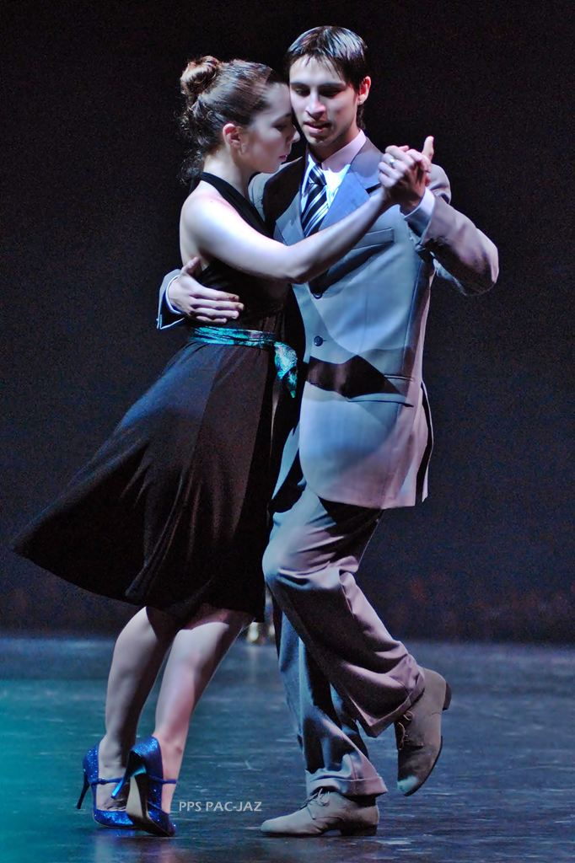
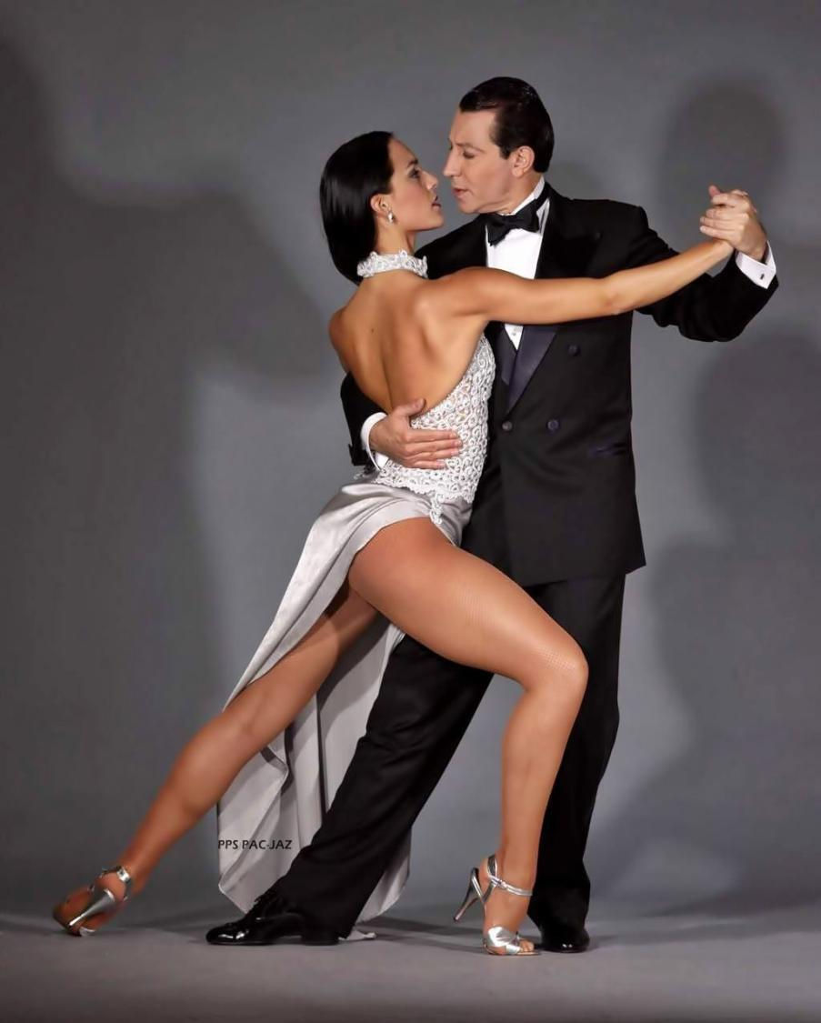
Volver al índice de canciones

Slide 7
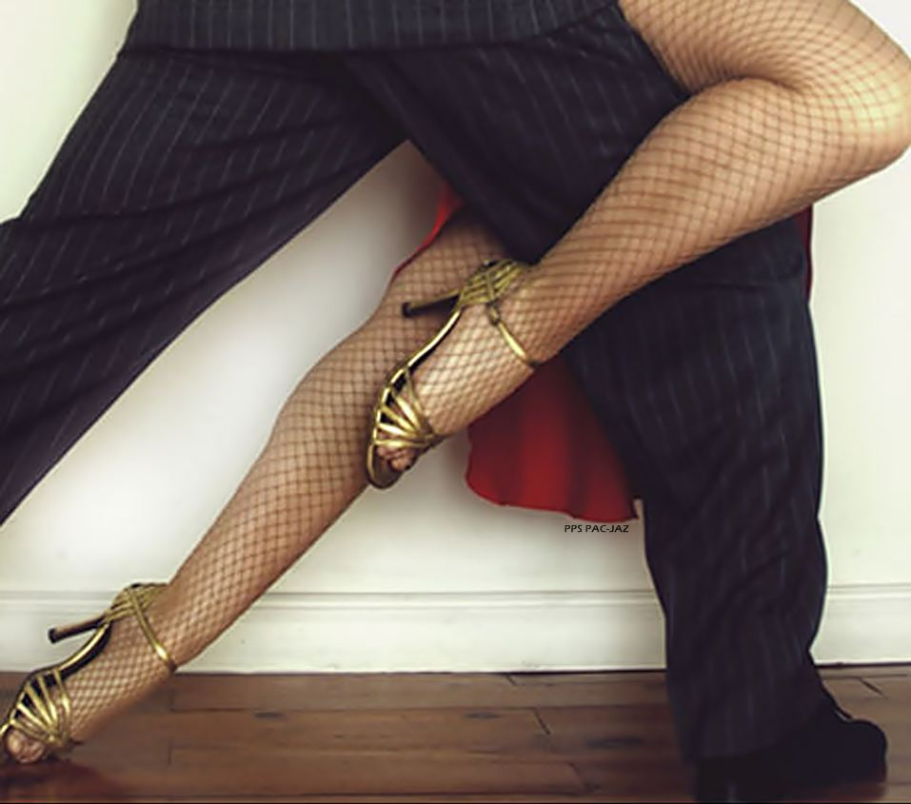
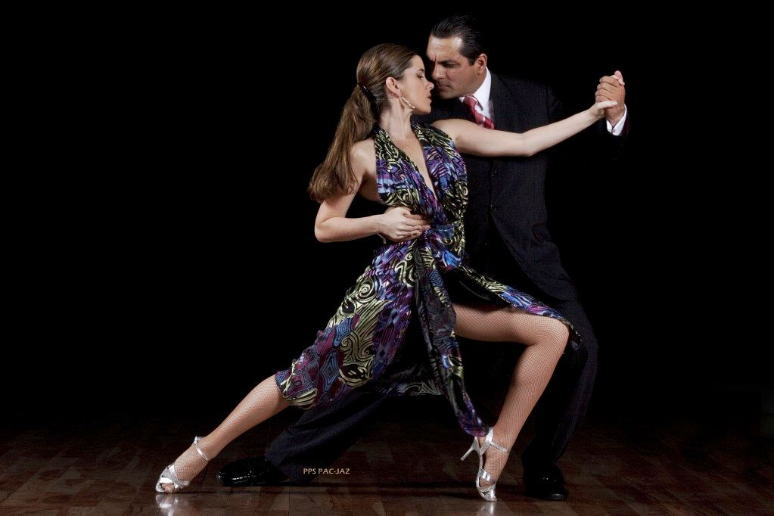
Volver al índice de canciones

Slide 8
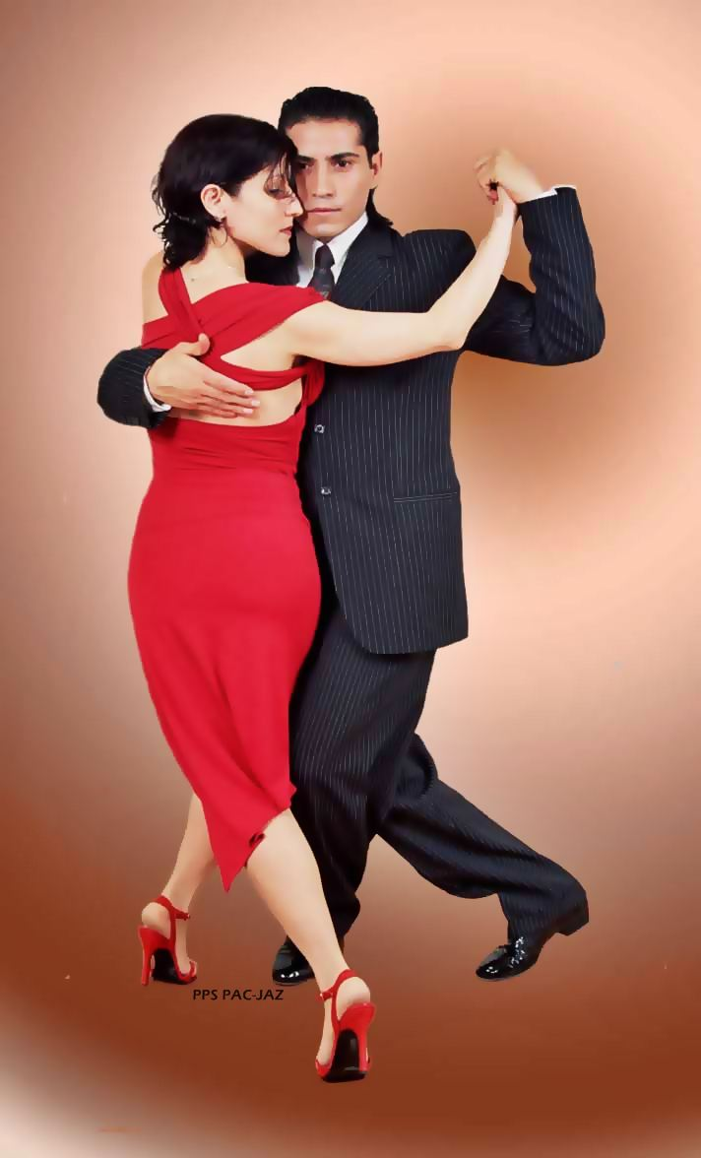
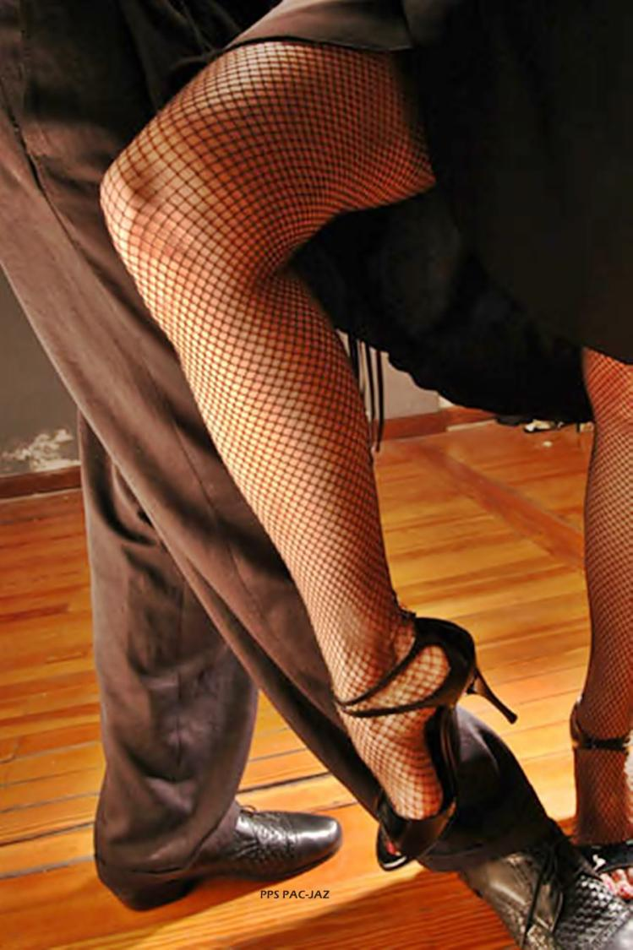
Volver al índice de canciones

Slide 9
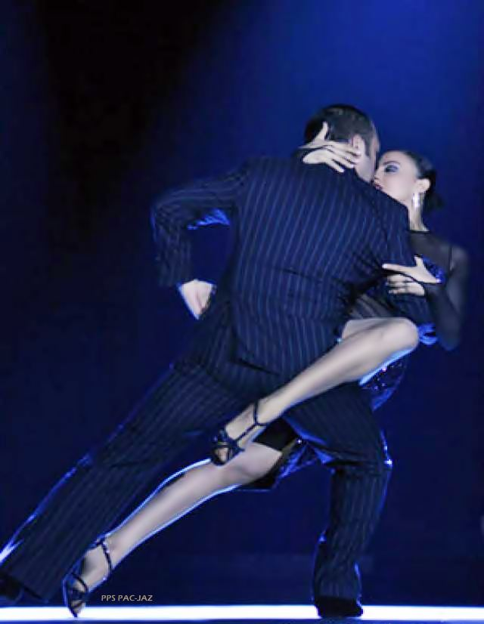
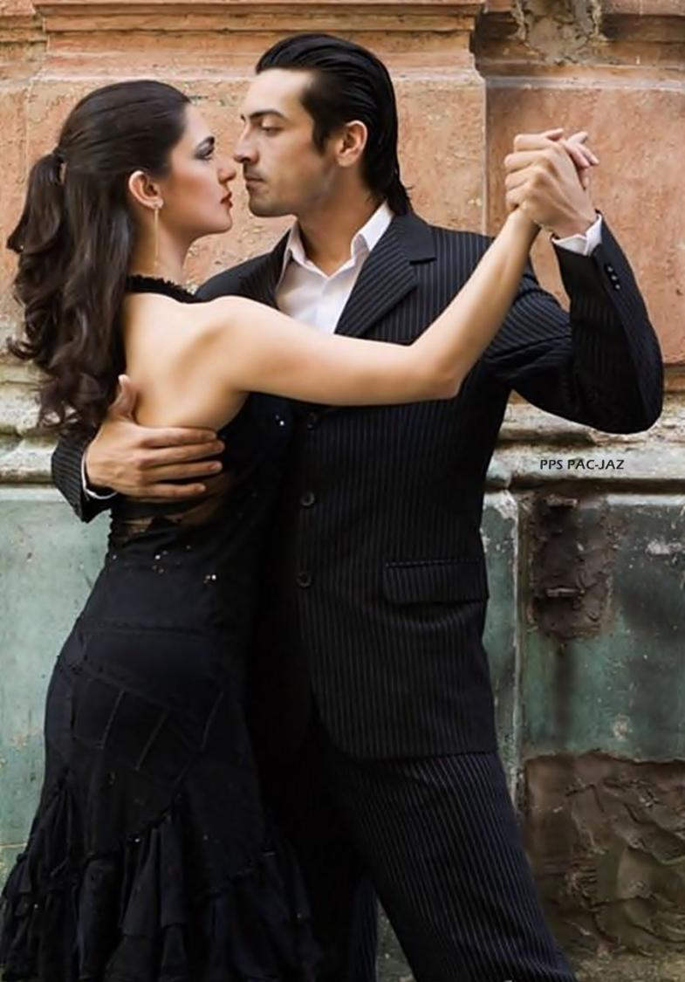
Volver al índice de canciones

Slide 10
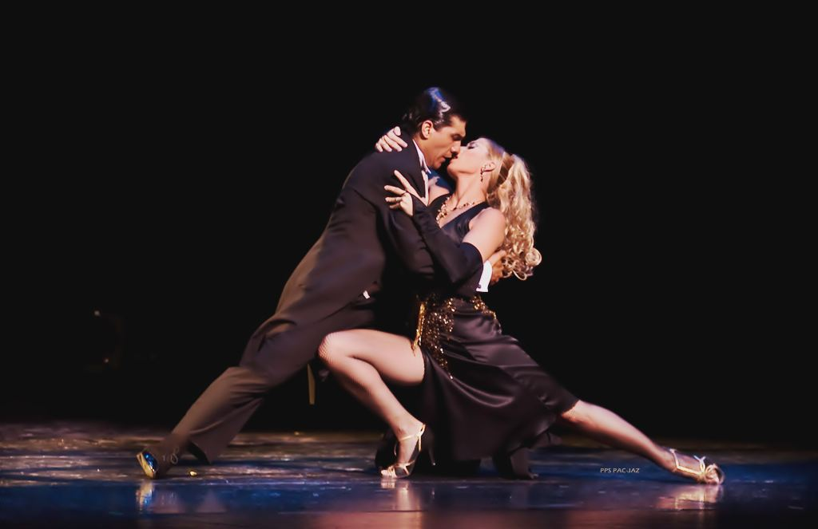
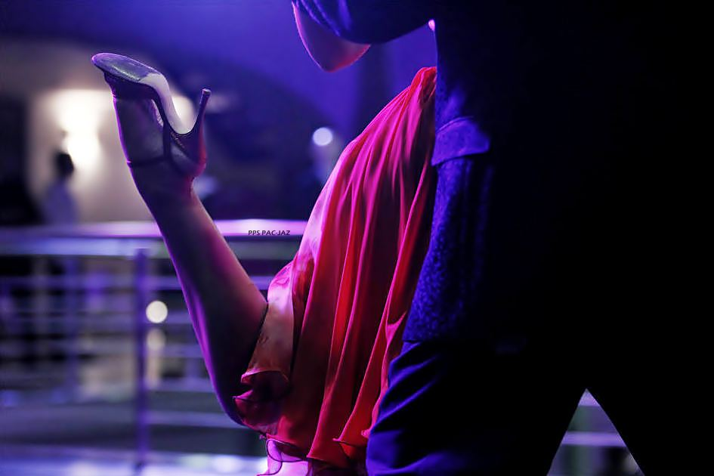
Volver al índice de canciones

Slide 11
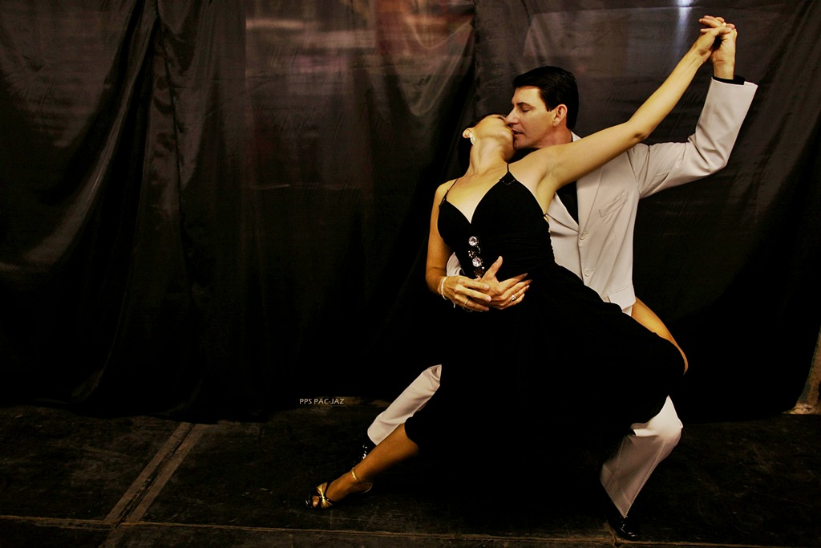
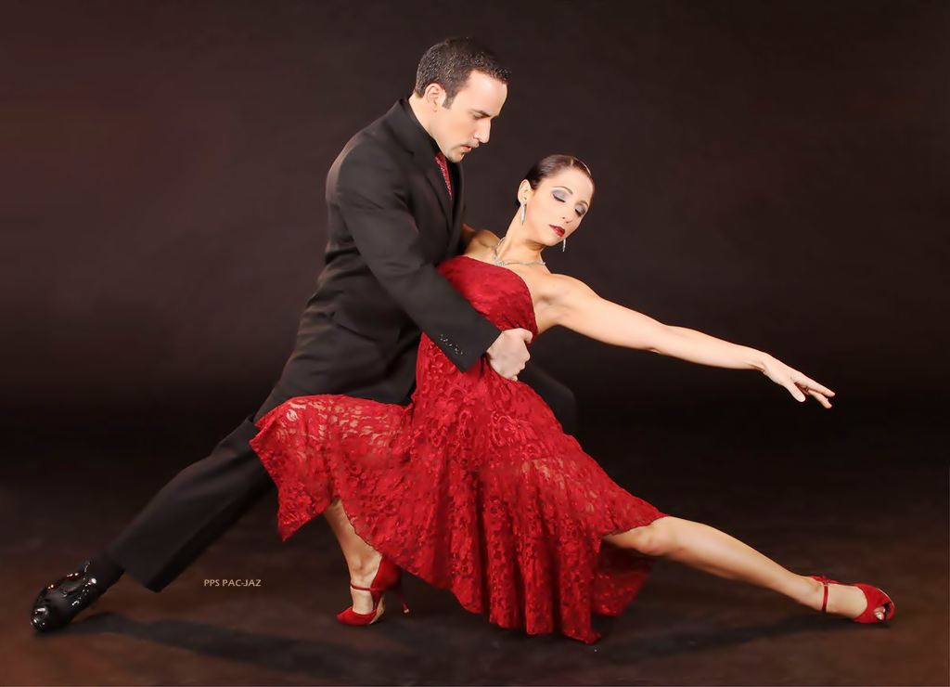
Volver al índice de canciones

Slide 12
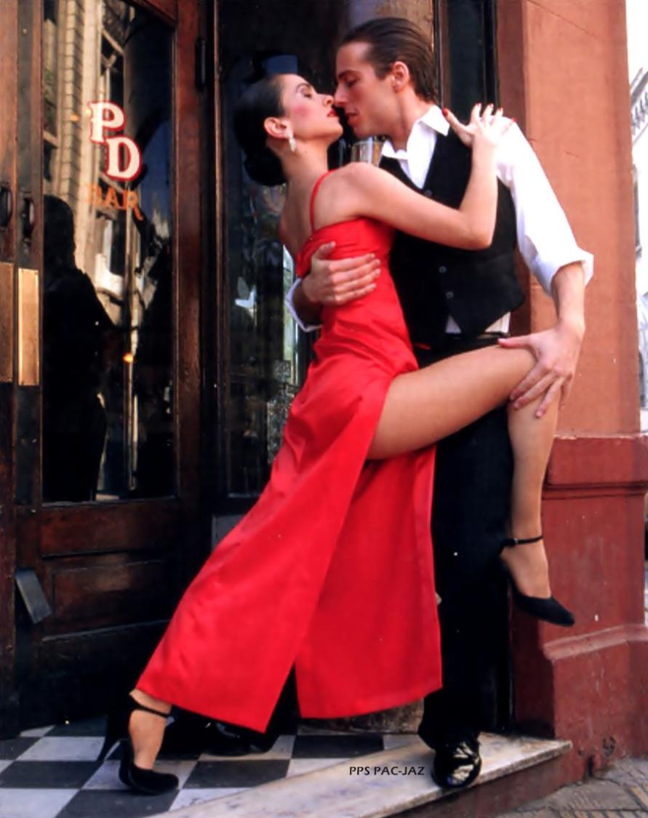
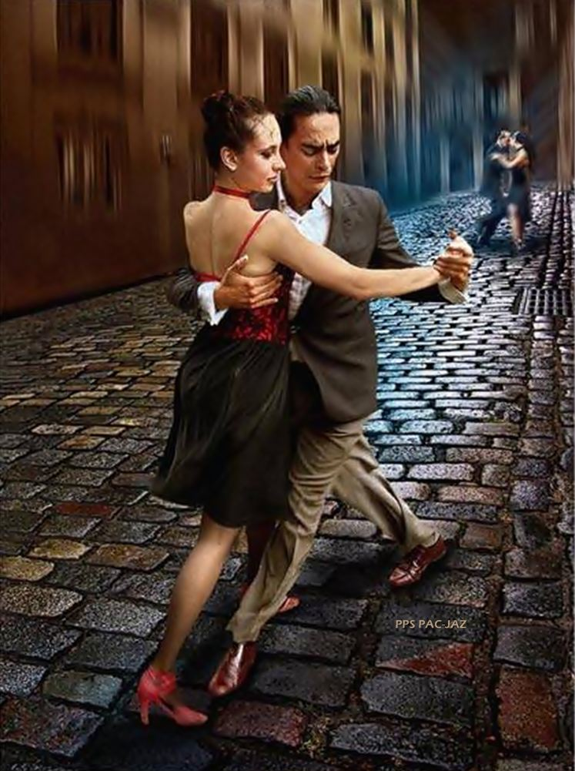
Volver al índice de canciones

Slide 13
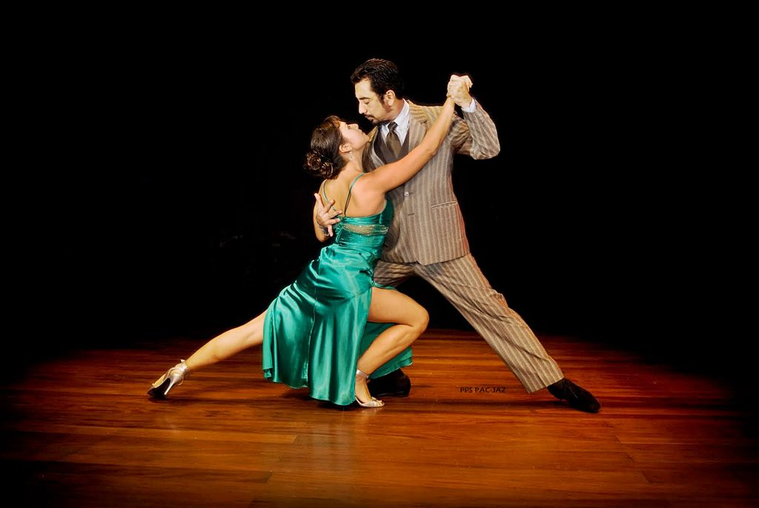
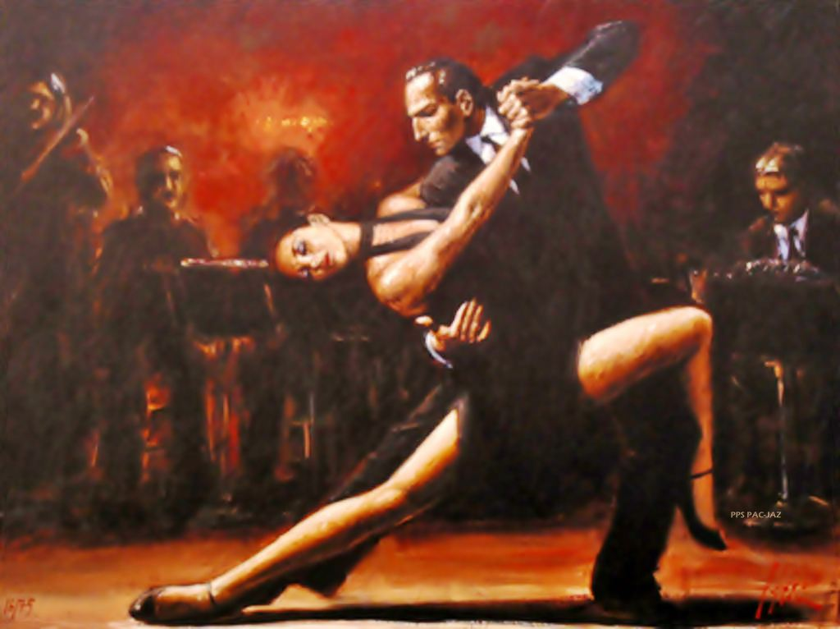
Volver al índice de canciones

Slide 14
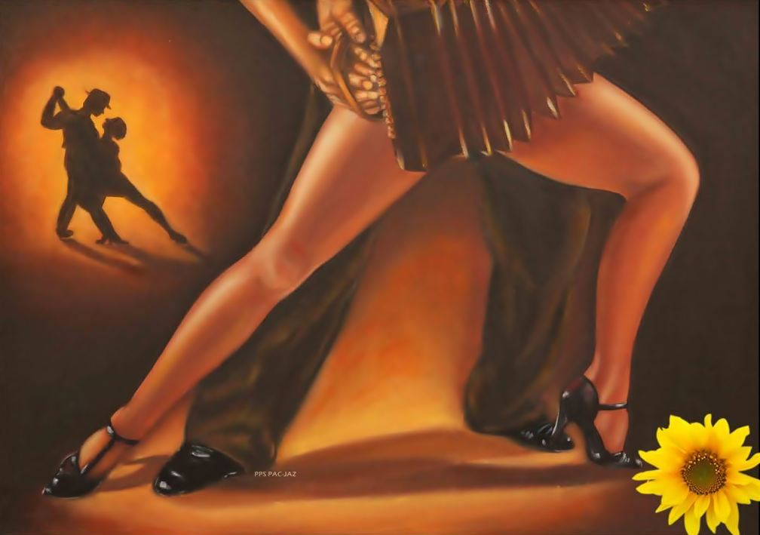
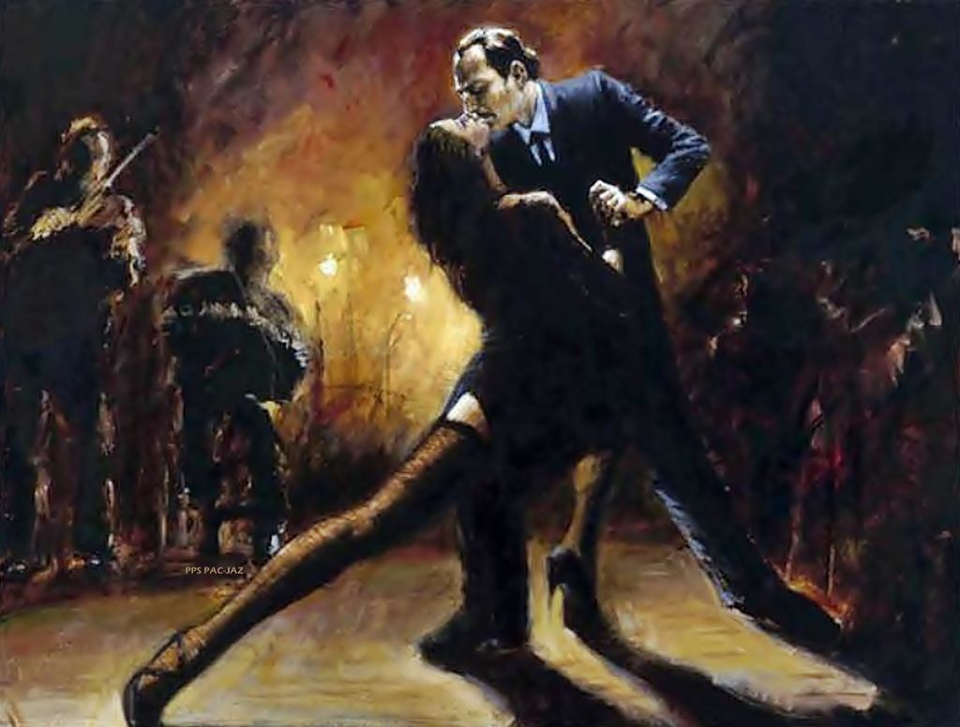
Volver al índice de canciones

Slide 15
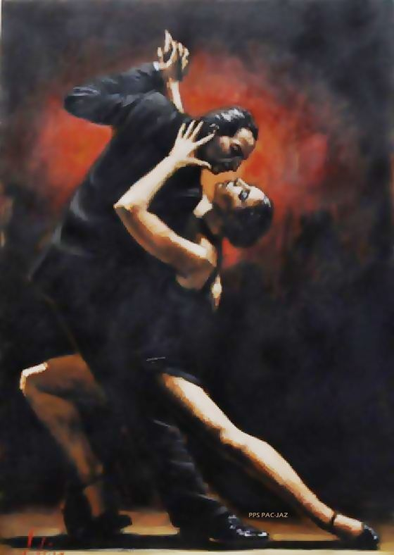
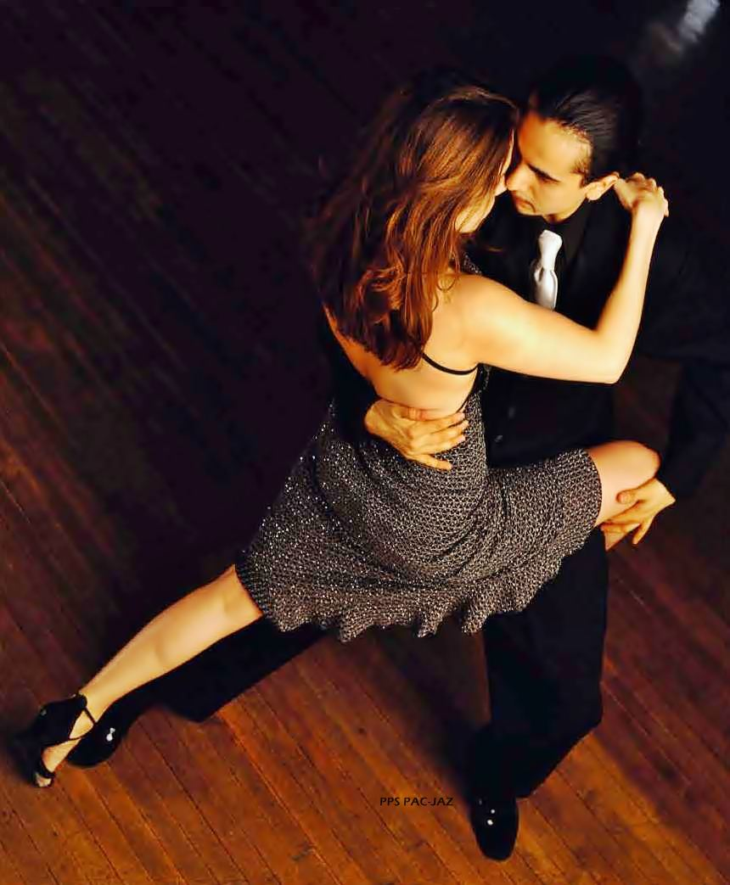
Volver al índice de canciones

Slide 16
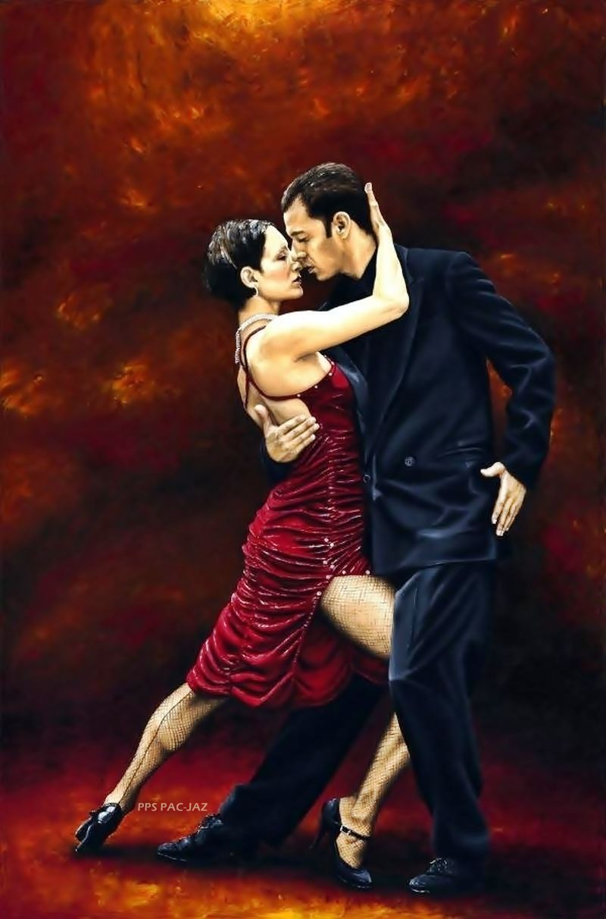
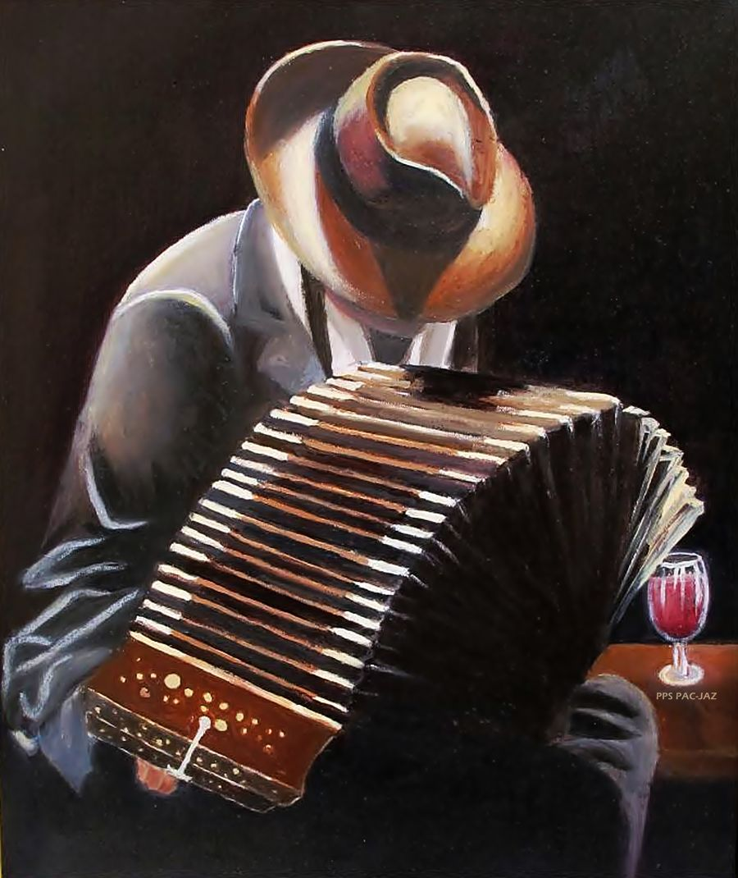
Volver al índice de canciones

Slide 17
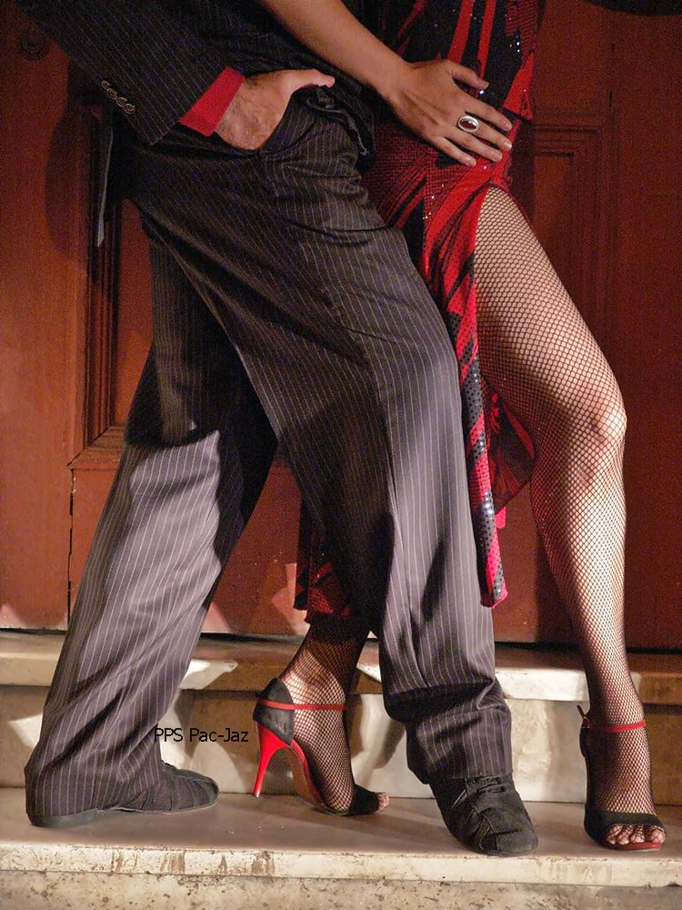
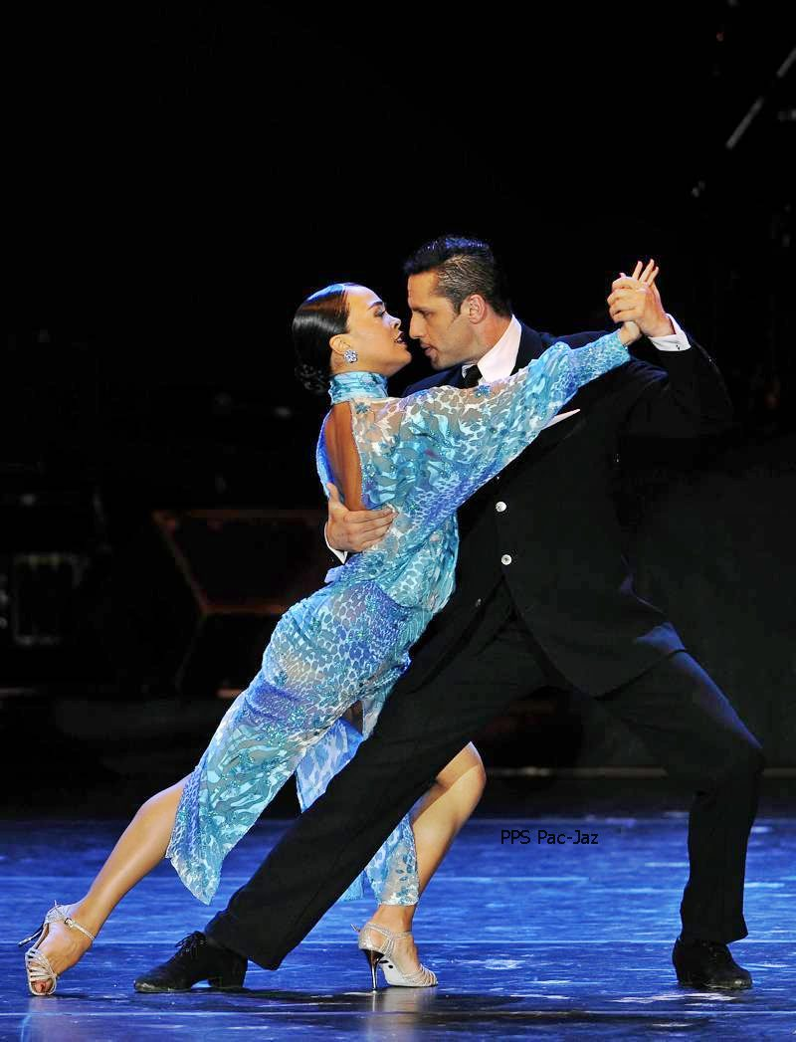
Volver al índice de canciones

Slide 18
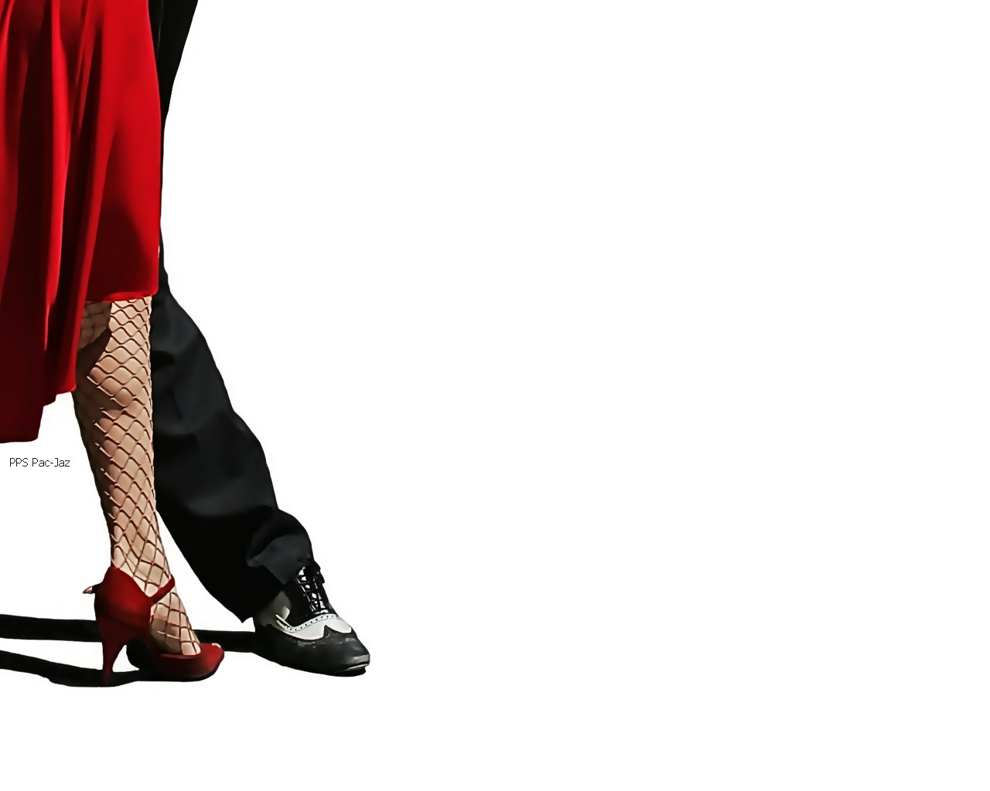


http://www.youtube.com/watch?v=wd5xaPT2I9M
Francisco del Olmo-Jazmín
Volver al índice de canciones

Slide 19



Accede a la sección que desees desde aquí:
Propia Creación
De la Red
Dedicatorias | Fechas Especiales | Graciosos
Historia y Arte | Lugares | Musicales
Naturaleza y Ciencias | Política | Reflexión
Religiosos | Románticos | Salud
Dedicatorias | Fechas Especiales | Graciosos
Historia y Arte | Lugares | Musicales
Naturaleza y Ciencias | Política | Reflexión
Religiosos | Románticos | Salud
Si deseas recibir pps periódicamente en tu correo electrónico subscríbete aquí:

